Slide 1

Exposición de Resultados
Tema: Material de curación que utilizara el personal de enfermería para el año 2019
Nombre: Aurora Morales Rosas
Aspirante a la Licenciatura de Gerencia en Servicios de Salud
29-05-2019

Slide 2
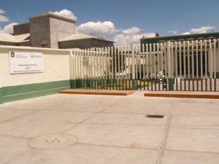
INTRODUCCION
HOSPITAL DE 2° NIVEL CON 6 CAMAS
Servicios de enfermería que mas utiliza material de curación.
URGENCIAS
HOSPITALIZACION
QUIROFANO

Slide 3
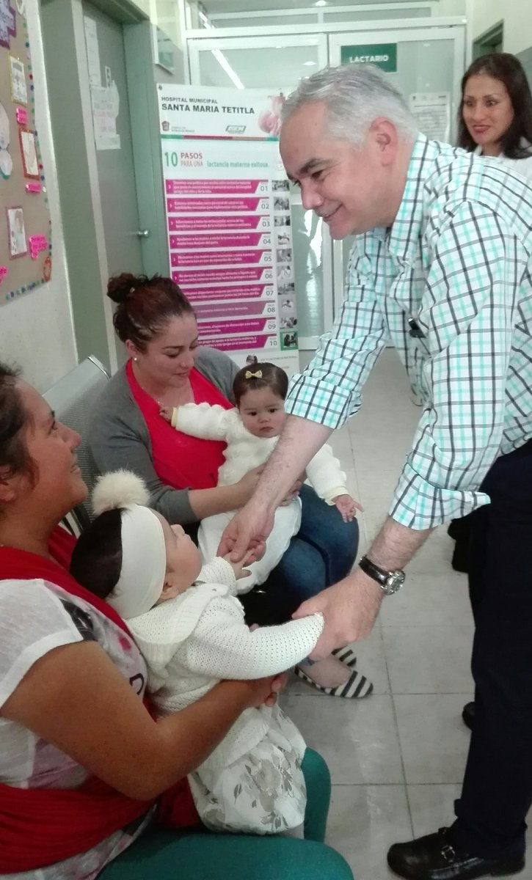
METODOLOGIA
Falta de insumos en el sector salud público
Causas
Por mala planeación
Por falta de recursos económicos
Por no tener un control interno

Slide 4
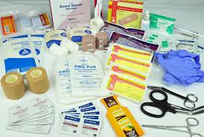
Anteproyecto de investigacion
Objetivos Generales:
Estimar el material de curación que utilizara el personal de enfemeria para el año 2019.
Objetivos Especificos:
Estimacion mensual
Stock
Material que se deperdicia

Slide 5
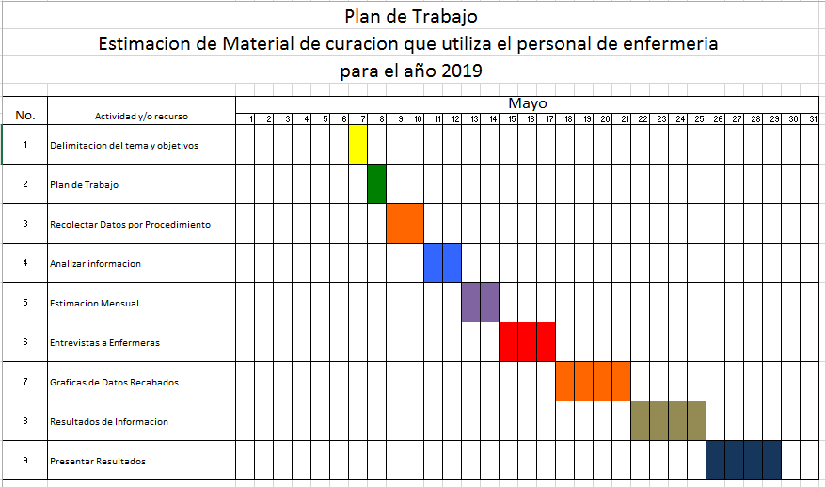

Slide 6
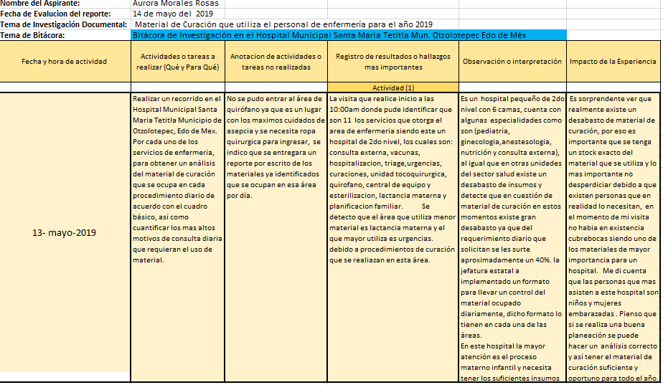
Bitacora de investigacion

Slide 7
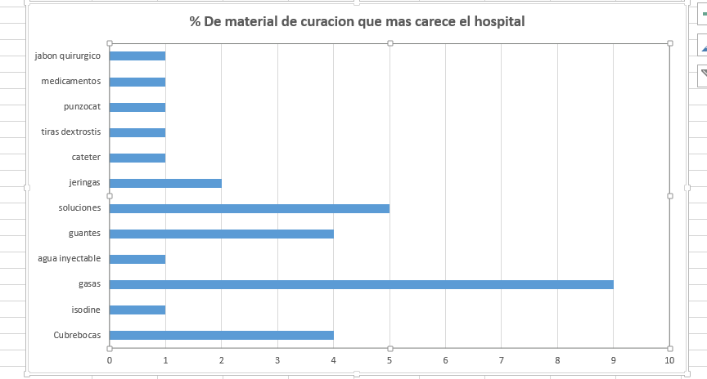
RESULTADOS

Slide 8
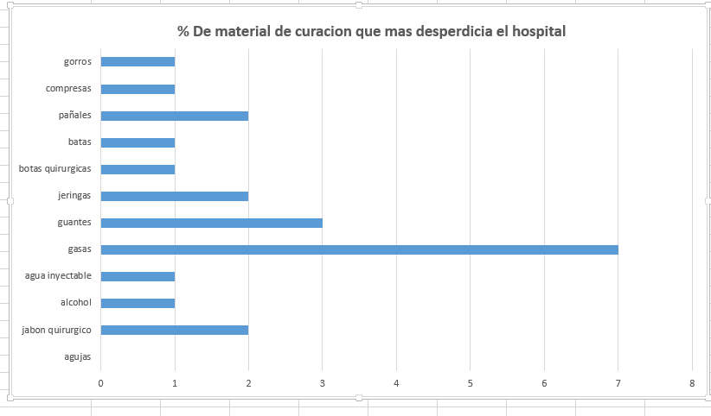

Slide 9
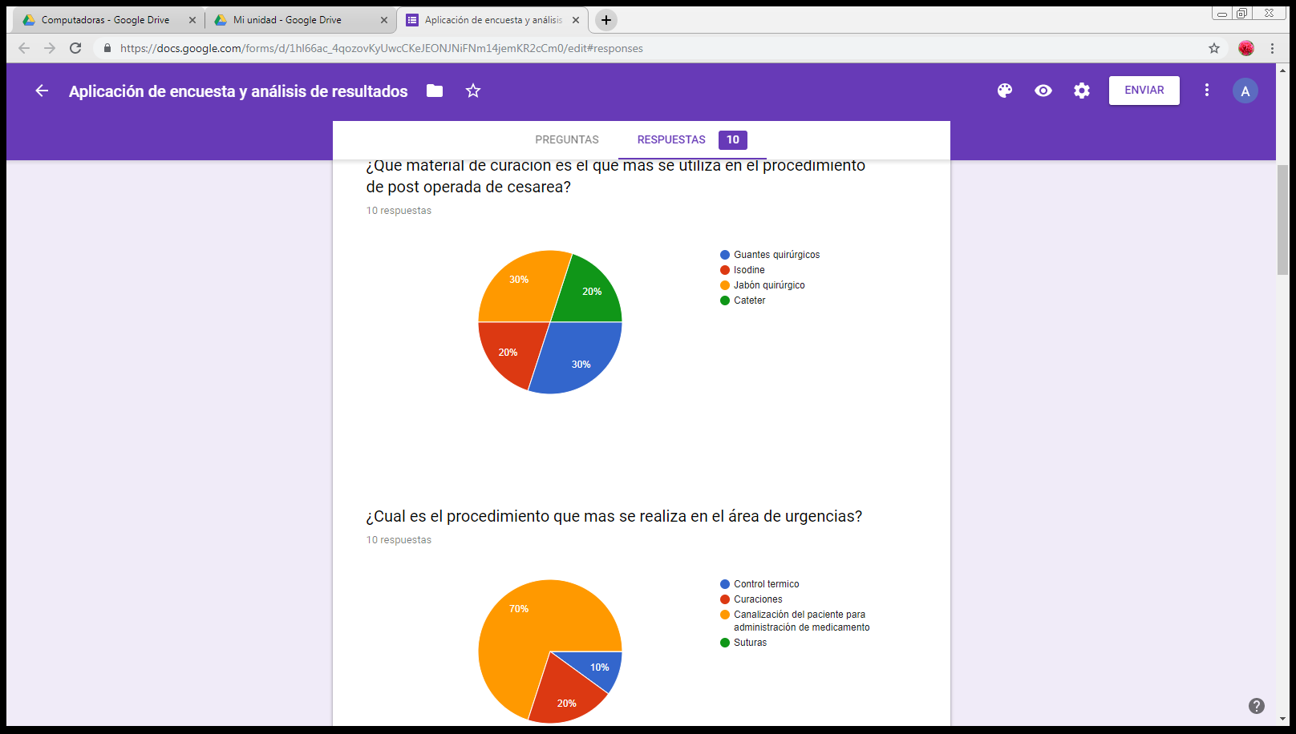
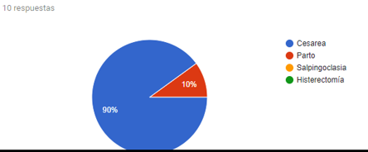
Procedimiento que más se realiza en el hospital
Procedimiento que más se realiza en el hospital

Slide 10
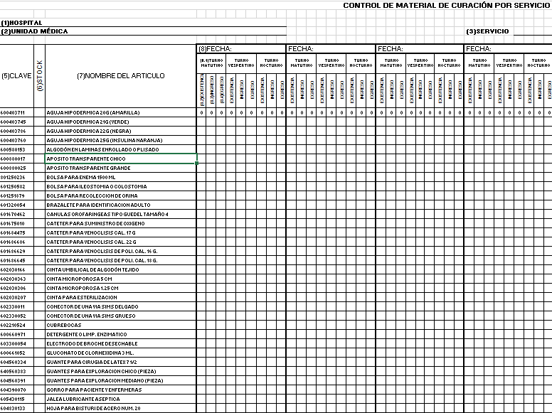
Conclusiones y Recomendaciones
Stock de material
74 Claves de material de curación que se
Utilizan en el cuadro básico del hospital.
Llevar un manejo de real de este material en cuanto a existencias egresos e ingresos.

Slide 11
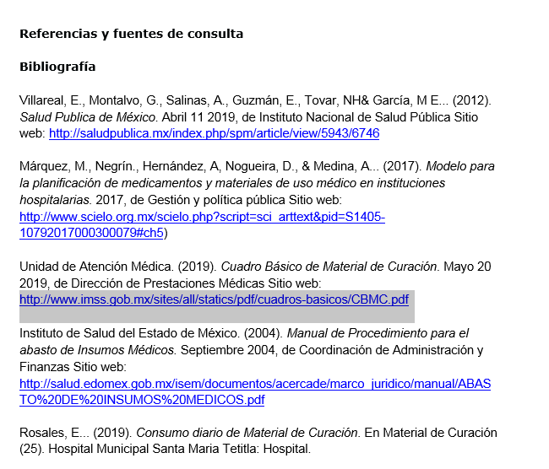
Referencias y fuentes de consulta

Slide 12
GRACIAS

